Slide 1
В данном файле будут представлены шаблонные слайды, которые вы можете использовать для защиты своих проектов.
Вы можете выбрать простой слайд без дополнительного оформления или выбрать слайд с вставкой своего изображения (изображение-пример нужно заменить на своё)
Так же к этому файлу будет приложена памятка, как можно сделать свою презентацию более уникальной
Ненужные слайды обязательно следует удалить перед защитой проекта
Использовать не шаблонные слайды строго запрещено
Вы можете менять фон слайдов, цвета, добавлять изображения по теме проекта главное что бы оформление не отвлекало от сути!!!!!!!
УДАЛИТЬ СЛАЙД!

Slide 2
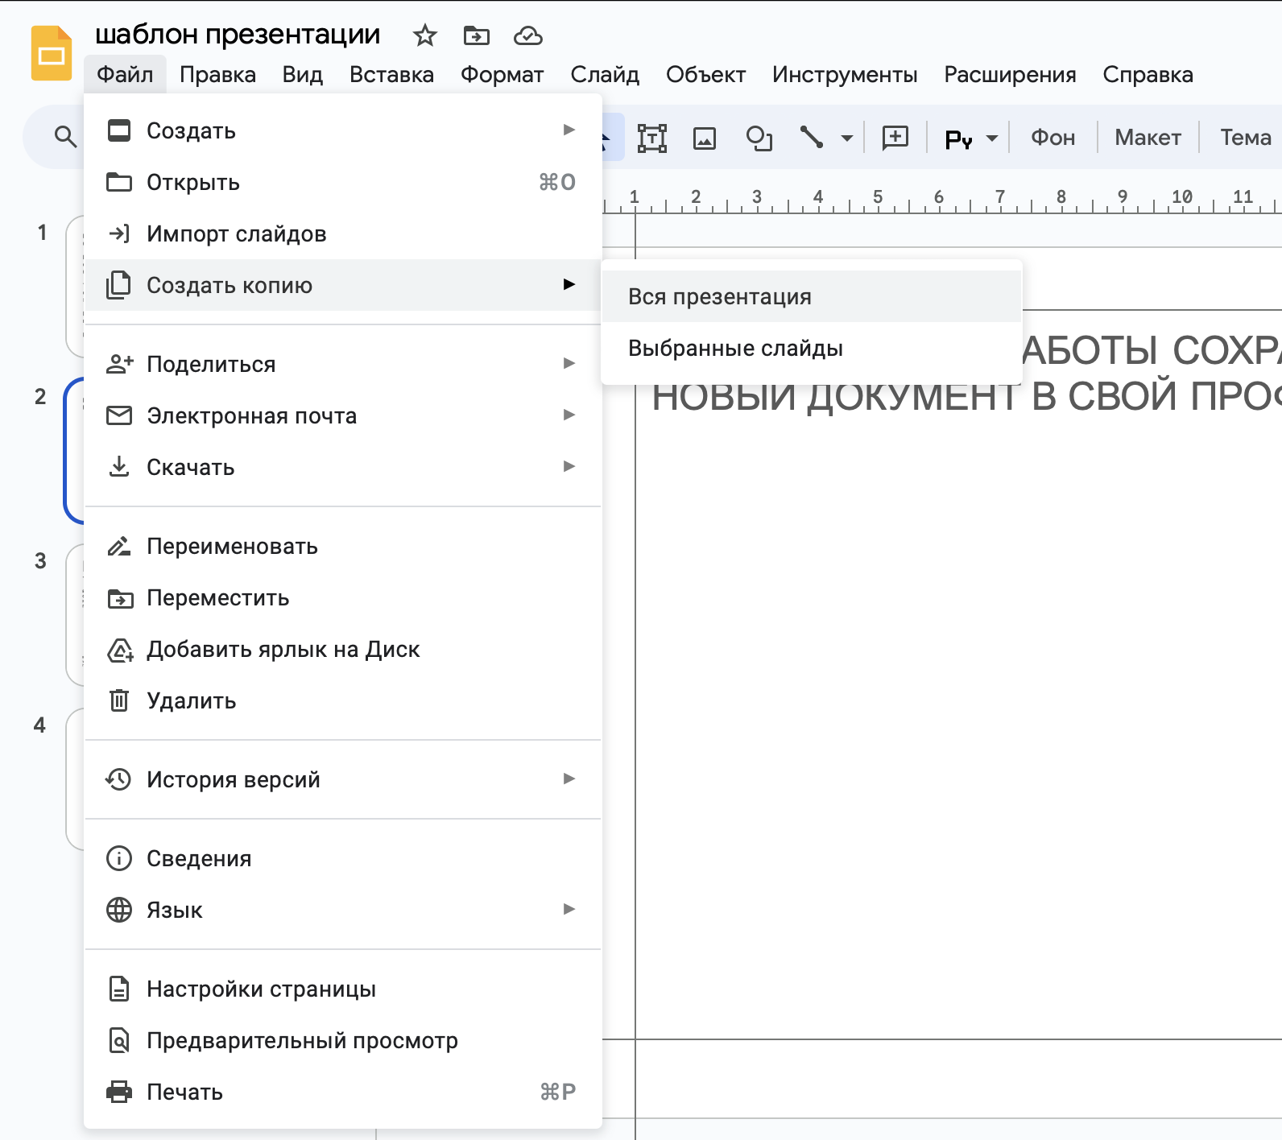
ДЛЯ ТЕХ КТО РАБОТАЕТ В GOOGLE SLIDES. ПЕРЕД НАЧАЛОМ РАБОТЫ СОЗДАЙТЕ КОПИЮ ЭТОЙ ПРЕЗЕНТАЦИИ И РАБОТАЙТЕ В КОПИИ!
УДАЛИТЬ СЛАЙД!

Slide 3
Название проекта
Тема проекта
Выполнил учащийся лицея Иванов Иван Алексеевич, 8 «М» Состав команды (если необходимо): (ФИО, класс) Наставник: Прекрасный Проект Проектович Год:
Министерство науки и высшего образования Российской Федерации.Федеральное государственное автономное образовательное учреждение высшего образования «Национальный исследовательский ядерный университет «МИФИ» Предуниверситарий НИЯУ МИФИ. Университетский лицей № 1523.

Slide 4
Название проекта
Тема проекта
Выполнил учащийся лицея Иванов Иван Алексеевич, 8 «М» Состав команды (если необходимо): (ФИО, класс) Наставник: Прекрасный Проект Проектович Год:
Министерство науки и высшего образования Российской Федерации.Федеральное государственное автономное образовательное учреждение высшего образования «Национальный исследовательский ядерный университет «МИФИ» Предуниверситарий НИЯУ МИФИ. Университетский лицей № 1523.
КАРТИНКУ ЗАМЕНИТЬ! ЭТОТ ТЕКСТ УДАЛИТЬ!

Slide 5
Проблема – это вопрос или совокупность вопросов, ответов на которые пока нет, и которые требуют своего разрешения в завершении работы.

Slide 6
Актуальность
Она показывает, насколько тема важна для науки и общества, помогает извлечь выводы, становится основой для углублённых исследований.

Slide 7
Цель и задачи проекта
Цель – это то, что достигается посредством реализации проекта.
Первая задача;
Вторая задача;
Третья задача;
И так далее сколько нужно задач).
Первая задача;
Вторая задача;
Третья задача;
И так далее сколько нужно задач).

Slide 8
Объект исследования
Это область, явление, сфера знаний, процесс, в рамках которых осуществляется исследование.
Предмет исследования
Это часть объекта, его составляющая или компонента его системы. Это могут быть любые свойства данного объекта, его характеристики, которые запланировали изучить.

Slide 9
Гипотеза – это научное предположение, основанное на существующих знаниях и наблюдениях, которое выдвигается для объяснения каких-либо явлений или фактов

Slide 10
Методы и меотдики
Такой-то метод;
и;
так;
далее.

Slide 11
Этапы проекта
Третий этап
Первый этап
Второй этап
Четвёртый этап
Пятый этап
шестой этап
И так далее этап

Slide 12
Выводы
Первый вывод;
Второй вывод;
Третий вывод;
И так далее сколько нужно выводов).

Slide 13
Заключение
Формулируются общие выводы по всему исследованию ( в частности подтвердили или опровергли свою гипотезу, достигли ли поставленной цели и т.п.)

Slide 14
Практическая значимость работы – раскрытие практического применения исследовательской работы, описание того, как могут применяться полученные результаты.

Slide 15
Практическая значимость
Практическая значимость работы – раскрытие практического применения исследовательской работы, описание того, как могут применяться полученные результаты.
КАРТИНКУ ЗАМЕНИТЬ! ЭТОТ ТЕКСТ УДАЛИТЬ!

Slide 16
Список использованных материалов
Укажите здесь ссылки на все фотографии/рисунки и тексты, которые вы где-то позаимствовали

